Slide 1
МИНИСТЕРСТВО ОБРАЗОВАНИЯ И НАУКИ РЕСПУБЛИКИ БАШКОРТОСТАН ГАПОУ УФИМСКИЙ ТОПЛИВНО- ЭНЕРГЕТИЧЕСКИЙ КОЛЛЕДЖ ИССЛЕДОВАТЕЛЬСКАЯ РАБОТА НА ТЕМУ «Котельные установки»
Специальность 13.02.02
ВЫПОЛНИЛ: СТУДЕНТ ГРУППЫ 2ТС1
Камалова А.Р
ПРЕПОДАВАТЕЛЬ:
ВАЛЕЕВА З.А
УФА 2023

Slide 2
ДАННАЯ ИССЛЕДОВАТЕЛЬСКАЯ РАБОТА РАССМАТРИВАЕТ ТЕМУ «Котельные установки» ЭТА ТЕМА АКТУАЛЬНА ДЛЯ СПЕЦИАЛЬНОСТИ 13.02.02 ТЕПЛОСНАБЖЕНИЕ И ТЕПЛОТЕХНИЧЕСКОЕ ОБОРУ ДОВАНИЕ. ИССЛЕДОВАТЕЛЬСКАЯ РАБОТА АПРОБИРОВАНА В ДИСТАНЦИОННОМ КОНКУРСЕ «ФГОС ОНЛАЙН»

Slide 3
Цели и задачи:
1. ИЗУЧИТЬ КОТЕЛЬНЫЕ УСТАНОВКИ
2. РАССМОТРЕТЬ РАБОТУ
3. ОБОБЩИТЬ ИЗУЧЕННЫЙ МАТЕРИАЛ
И УЧАСТВОВАТЬ В КОНКУРСЕ

Slide 4
Котельные установки
Котельная установка – это комплекс устройств, предназначенных для получения пара или горячей воды. Котельная установка может быть одной из составляющих тепловой электростанции или выполнять самостоятельные функции (отопление и горячее водоснабжение, тех-нологическое водо - и пароснабжение.

Slide 5
Котельная установка представляет собой комплекс устройств, размещенных в специальных помещениях и служащих для преобразования химической энергии топлива в тепловую энергию пара или горячей воды.

Slide 6
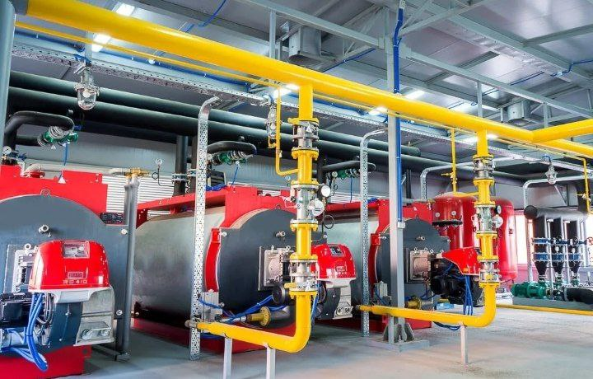
Котельные установки

Slide 7
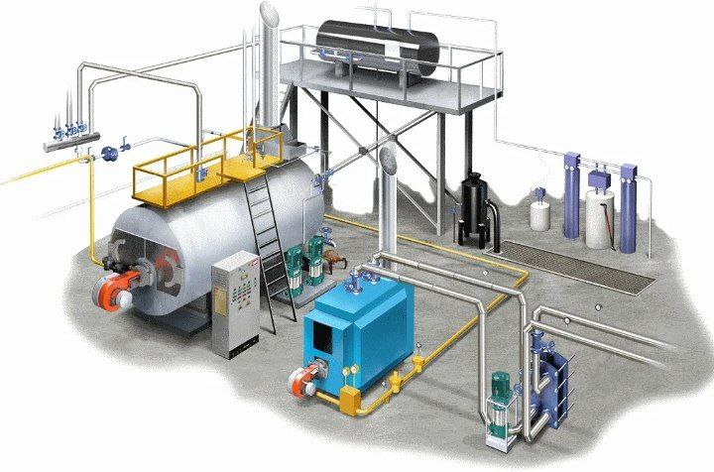

Slide 8
Основные элементы котельных установок
Котел
топочное устройство (топка)
питательные и тягодутьевые устройства.

Slide 9
КОТЕЛ
это теплообменное устройство, в котором теплота от горячих продуктов горения топлива передается воде. В результате этого в паровых котлах вода превращается в пар, а в водогрейных котлах нагревается до требуемой температуры.

Slide 10
Топочное устройство или топка
часть котельного агрегата, которая предназначена для сжигания топлива с целью получения заключенного в нем тепла. Вместе с тем топка является теплообменным устройством, в котором поверхностям нагрева отдается излучением часть тепла, выделившегося при горении топлива.

Slide 11
ПИТАТЕЛЬНОЕ УСТРОЙСТВО
питательные баки и насосы — предназначены для бесперебойного обеспечения котла водой. Прекращение питания котла водой даже на непродолжительное время может вызвать снижение уровня воды в нем и перегрев поверхности нагрева, что приведет к аварии котла.

Slide 12
Тягодутьевые системы
комплекс механизмов, обеспечивающих направленный забор воздуха в котел или печь и удаление из нее прогоревших газов. Практически на каждом промышленном производстве можно встретить дымосос и дутьевой вентилятор.

Slide 13
Для чего нужны котельные установки?
Котельные необходимы для подачи тепла на производства, в жилые дома и районы, для обеспечения вентиляции и разного рода технологических процессов. Нередко установки используют в банях общественного типа, на сельскохозяйственных и индустриальных объектах, на строительных площадках. В сельском хозяйстве продуцируемый котельными пар используется на фермах для запаривания корма, сушки зерна и обогрева теплиц. Такие системы позволяют обеспечить теплом сооружения не только в черте города, но и в труднодоступных районах.

Slide 14
Принцип работы котельной
Топливо завозится к котельной, после чего ссыпается в хранилище и уже оттуда загружается в топливоподатчик. Он автоматически перемещает щепу в транспортер и потом — в камеру сгорания.
Пока топливо едет по транспортеру, в котел подается очищенная вода, прошедшая через процедуру водоподготовки. Это нужно для очистки от солей и примесей, которые портят оборудование установки.
В котельную подается воздух — он нужен для сжигания топлива. В дело вступает дымоудаление, которое выводит продукты сгорания, зола попадает в зольник и удаляется оттуда автоматически. Дымососы убирают дым принудительно в ситуации, когда тяга в котле недостаточная.
Сетевые насосы подают уже нагретую до определенной температуры воду в отопительные пункты — индивидуальные и центральные. Такой тепловой пункт может находиться, например, в подвале жилого многоквартирного дома. Потом пункты распределяют тепло по конечным потребителям.
По дому горячую воду разгоняет циркулирующий насос. Он нагнетает давление, вынуждая телпоноситель подниматься вплоть до верхнего этажа по радиаторам и теплым полам. Оттуда вода будет спускаться уже по обратному трубопроводу, возвращаясь в тепловой пункт и на котельную.

Slide 15
Схема внутренних газопроводов котельной

Slide 16
ПРЕИМУЩЕСТВА КОТЕЛЬНЫХ УСТАНОВОК
1. Эффективность: Котельные установки обеспечивают высокую эффективность преобразования топлива в тепло
2. Надежность: Котельные установки обычно имеют долгий срок службы и надежную работу
3. Гибкость: Котельные установки могут быть адаптированы под различные потребности и условия эксплуатации.
4. Экологическая безопасность: Современные котельные установки оборудованы системами очистки отработанных газов и выбросов, что позволяет снизить негативное воздействие на окружающую среду.

Slide 17
НЕДОСТАТКИ КОТЕЛЬНЫХ УСТАНОВОК
1. Высокие затраты на установку и обслуживание: Котельные установки требуют значительных инвестиций при установке и регулярного обслуживания для обеспечения их надежной и безопасной работы.
2. Загрязнение окружающей среды: Некоторые типы котельных установок могут быть источником выбросов вредных веществ, таких как дым, пары и другие отходы.
3. Ограниченные возможности использования: Котельные установки могут быть ограничены в использовании определенных видов топлива или иметь ограниченную мощность, что может быть проблемой в некоторых ситуациях.
4. Риск аварий и неисправностей: Котельные установки требуют постоянного контроля и обслуживания, чтобы предотвратить возможные аварии и неисправности.

Slide 18
Современные тенденции в развитии котельных установок
1. Повышение энергоэффективности
2. Использование возобновляемых источников энергии
3. Интеграция с умными системами управления
Развитие гибридных систем

Slide 19
ОБМУРОВКА КОТЛА
Обмуровка котла служит для ограждения топочной камеры и газоходов
от окружающей среды и для направления движения потока дымовых
газов в пределах котельного агрегата.
Она работает при достаточно высоких температурах и резком их
изменении и должна обеспечивать минимальные потери теплоты в
окружающую среду, быть плотной, механически прочной, простой и
доступной для ремонта.
Обмуровки принято условно подразделять на:
тяжелые,
облегченные
легкие.
По способам крепления на:
свободностоящие (на фундаментах),
на каркасные (опирающиеся на каркас)
натрубные.

Slide 20
Вспомогательные элементы парового котла
водяной экономайзер и воздухоподогреватель,
служащие соответственно для подогрева воды и
воздуха;
устройства для подачи топлива и удаления
золы,
для очистки дымовых газов и питательной
воды;
приборы теплового контроля и средства
автоматизации

Slide 21
Система защиты котельных обеспечивает:
регулировку тепловых процессов;
контроль в водяном, воздушном и топливных системах;
управление технологическими процессами;
сигнализацию об аварийном состоянии котлоагрегата.

Slide 22
ЗАКЛЮЧЕНИЕ

Slide 23
Хочу в заключении сказать, что мы рассмотрели котельные установки и основные элементы, для чего нужны котельные установки, принцип работы, преимущества и недостатки, современные тенденции, обмуровка котла и вспомогательные элементы котельных установок.

Slide 24
Список литературы
Сидельковский Л.Н. Котельные установки промышленных предприятий. Учебник для вузов/ Л.Н. Сидельковский, В.Н. Юренев (стереотипно с 1988 г). – М.: Изд-во ООО «БАСТЕТ», 2018.
Соколов Б.А. Котельные установки и их эксплуатация: учеб. / Б.А.Соколов, 2018.
Липов Ю.М. Котельные установки и парогенераторы: учебник / Ю.М.Липов, Ю.М. Третьяков, 2022
Фокин В.М. Расчет и эксплуатация теплоэнергетического оборудования котельных: Учеб. пособие для вузов / В.М. Фокин; Волгоград. гос. архит.-строит. ун-т, 2020
Бойко Е.А. Котельные установки и парогенераторы. Конструкционные характеристики энергетических котельных агрегатов: справ. пособие по курсовому и дипломному проектированию / Е.А. Бойко, Т.И. Охорзина, 2021.
Резников М.И., Липов Ю.М. Паровые котлы тепловых электростанций. М:Энергоиздат, 2019

Slide 25
Список источников
https://infourok.ru/prezentaciya-na-temu-osnovnie-svedeniya-o-gazificirovannih-kotelnih-ustanovkah-3387126.html
https://goldlibrary.ru/presentation/kotelynye-ustanovki-i-parogeneratory.html
https://c.fractr.xyz/files/science/tek/boiler/?ft=presentation

